Slide 1
Анна Серебрякова руководитель отдела продвижения
Прогноз количества тематического трафика на коммерческом сайте

Slide 2
Зачем тематический трафик коммерческому сайту?
✓ За счет персонализации - вы попадаете в серпы, которые вам недоступны;
✓ Влияние на хостовые поведенческие факторы;
✓ Увеличение лояльности к бренду

Slide 3
Предпосылки к необходимости и возможности прогноза
✓ Достаточно большое кол-во информационного трафика и ограничения по бюджету
✓ Может быть сильно отложенный результат, трафик можно ждать 7-9 месяцев;
✓ Могут сдать нервы, если не знаешь что ждать;
✓ Главное заранее знать - верным ли путем идем.

Slide 4
Особенности
✓ Поисковые фразы содержат количество слов более 5
✓ Другой формат и уровень конкуренции по выдаче
✓ Необходимо учесть региональные темы
✓ Необходимость учитывать Goggle и Баден-Баден от Яндекса
✓ Работа других информационных сайтов общей тематики
✓ Работа строится от статьи - линейный прогноз
✓ Необходимость учитывать коммерческие запросы и исключить каннибализацию выдачи

Slide 5
Метрики прогноза
Основные группы:
% вероятности кол-ва запросов в Топ-10;
% вероятности кол-ва полученных серпов;
частота в кавычках/без кавычек;
динамика наполнения;
вероятности попадания в Топ-1;
“широта семантики” ( кол-во слов в поисковом запросе).
Дополнительные:
Группа документов.
Выборка запросов.
Документы.

Slide 6
Рабочий процесс
✓ Определение направлений тематики;
✓ Разбиение на группы;
✓ Сбор и группировка семантики по статьям в группе
✓ Формирование прогноза для группы запросов темы;
✓ Формирование прогноза для группы документов темы;
✓ Корректировка влияния конкурентов;
✓ Регрессивный анализ полученных результатов 3+ 6+ 9+

Slide 7
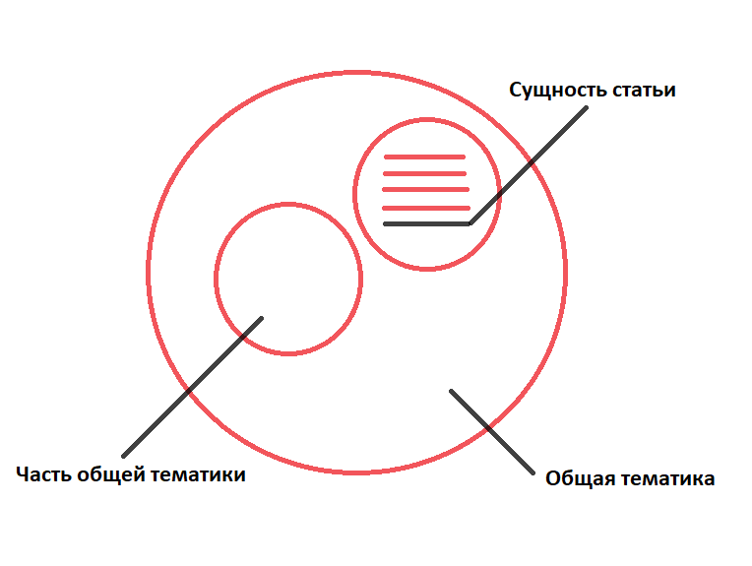
Реализация - Определение тематики
Критерии отбора
✓ Полнота контрольной группы поисковых фраз;
✓ Глубина поискового спроса;
✓ Количество возможных статей.
Например:
Духи:
самые популярные и продаваемые
разбор по названиям + описание
в разрезе подарков
Препараты:
для детей
для взрослых
противопоказания
лечение
профилактика

Slide 8
Реализация - Сбор и группировка семантики
Полученные данные
✓ Кол-во запросов в группе не менее 25
✓ Отношение = Общая частота
Частота в кавычках

Slide 9
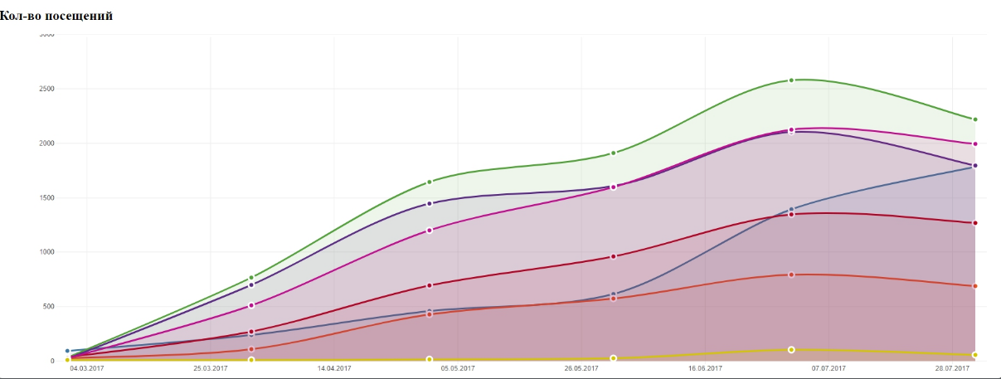
Реализация - Формирование прогноза для группы запросов
✓

Slide 10
Реализация - Формирование прогноза для группы документов
✓ Строим график полученных результатов из Excel;
✓ Корректируем прицельным взглядом коэффициенты;
✓ Строим еще раз.

Slide 11
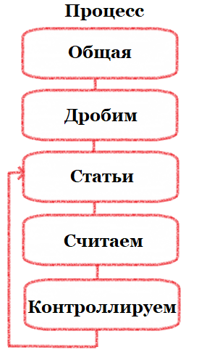
Реализация - Формирование прогноза для группы документов
✓ На основе анализа видимости посадочной страницы по количеству поисковых фраз;
✓ На основе новых данных о конкурентности;
✓ На основе анализа кол-ва поисковых фраз - подгоняются коэффициенты.

Slide 12
Реализация - Регрессивный анализ полученных результатов
✓ Отношение к общему числу факторов - примерно 25 факторов;
✓ Учет трафика из Google;
✓ Учет видимости сайта по коммерческим запросам;
✓ Учет прогнозированной позиции.

Slide 13
Что используем в работе
✓ Эксель;
✓ Выгрузка из Метрики;
✓ Выгрузка из вебмастера гугла;
✓ График по динамике посещаемости по типам запросов;
✓ Графиков динамики количества слов в запросах;
✓ Кейколлектор - сопутствующий инструмент.

Slide 14
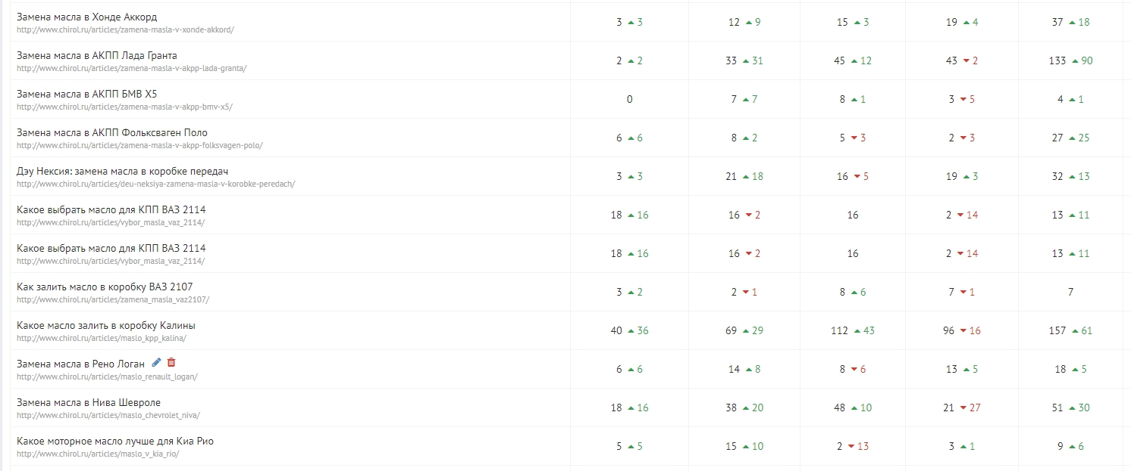
Полученные формулы прогноза - пример 1
Тематика - моторные масла
Были исходные данные
Применяемые формулы прогноза
Полученная раскладка по данным
Полученные результаты

Slide 15
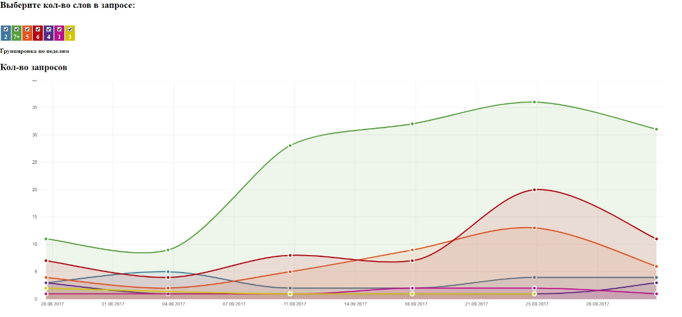
Полученные формулы прогноза - пример1
Распределение количества слов в поисковой фразе

Slide 16
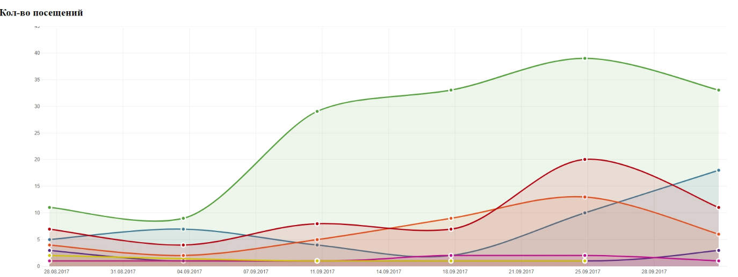
Полученные формулы прогноза - пример1
Тематика автомасла- кол-во прогнозируемого трафика

Slide 17
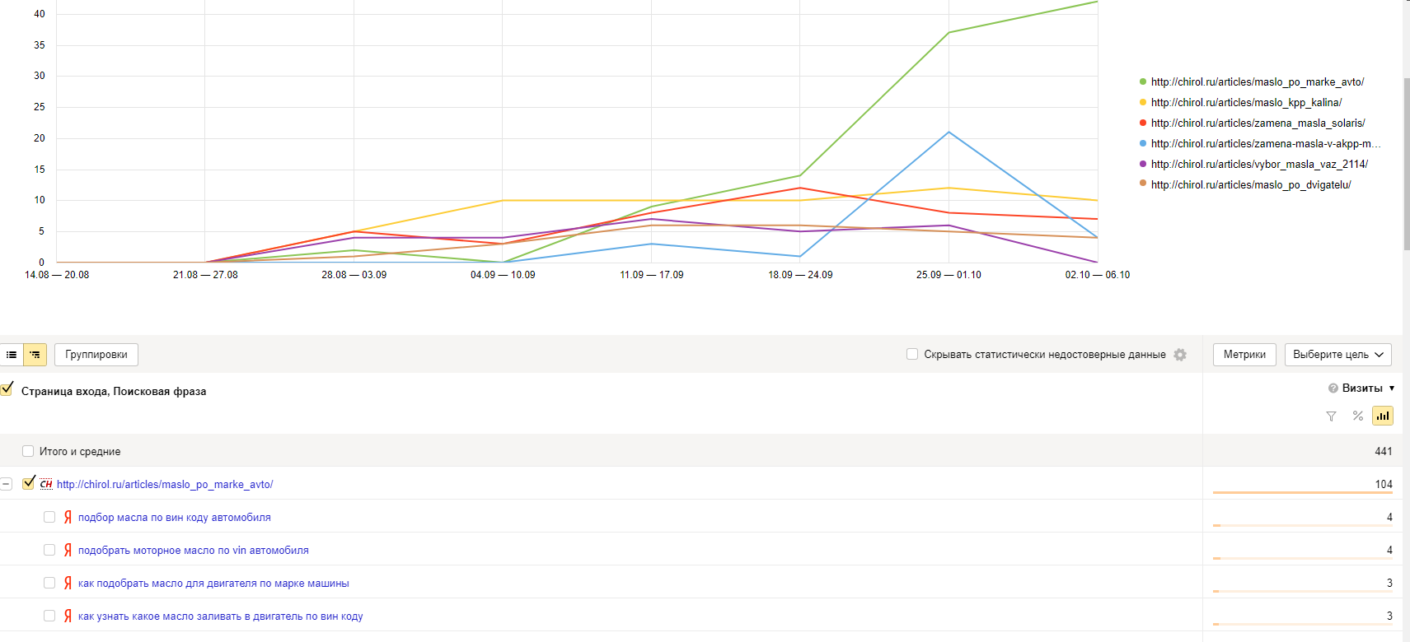
Полученные формулы прогноза - пример 1
Фактически полученные данные

Slide 18
Полученные формулы прогноза - пример 2
Тематика - духи
Были исходные данные
Применяемые формулы прогноза
Полученная раскладка по данным
Полученные результаты

Slide 19
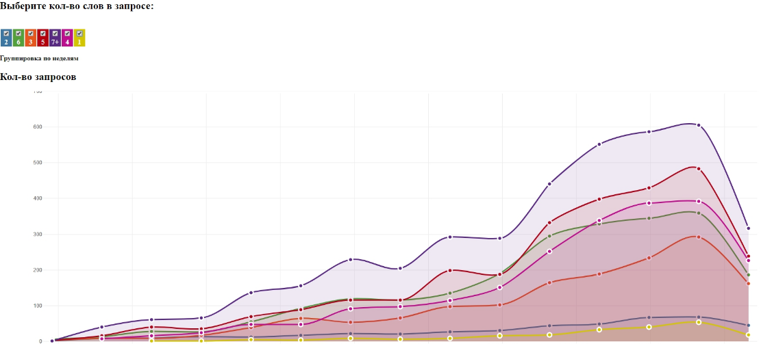
Полученные формулы прогноза - пример 2
Полученный прогноз по разбивке кол-во слов в запросах

Slide 20
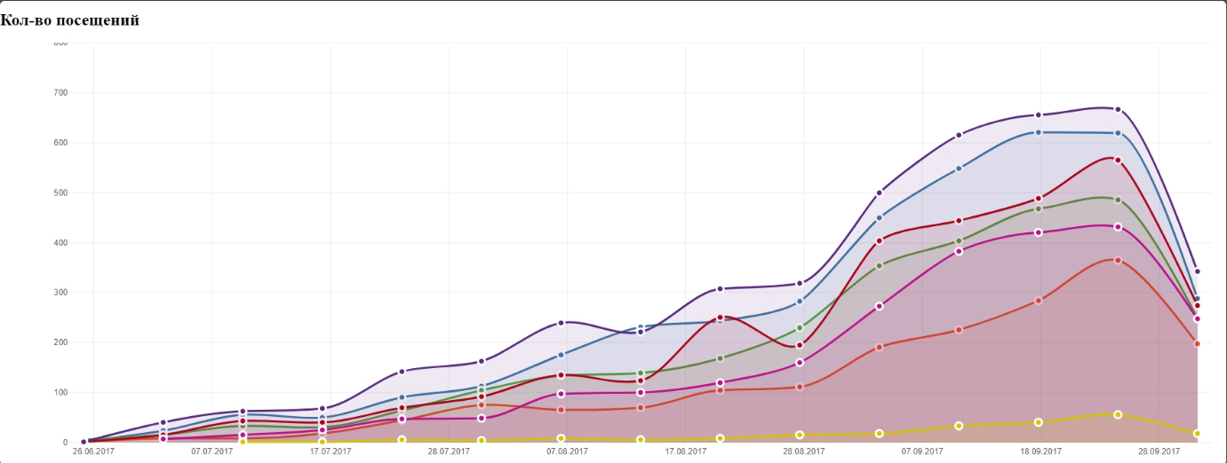
Полученные формулы прогноза - пример 2
Примерный прогноз по трафику

Slide 21
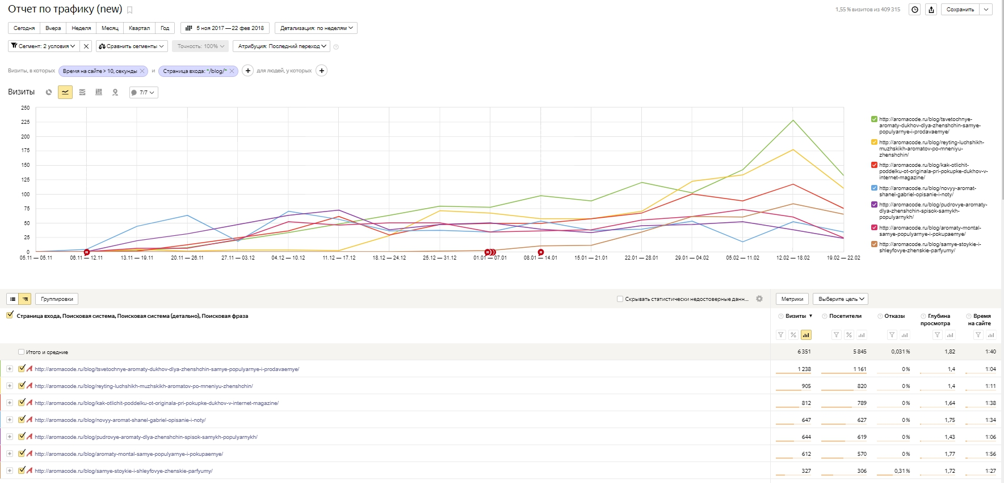
Полученные формулы прогноза - пример 2
Фактически полученные данные
По страницам входа

Slide 22
Возникающие ограничения
✓ Реализуется прогноз под 1 тематику в связке коммерческим сайтом со старта проекта
✓ Необходимо корректировать руками коэффициенты работы
✓ Необходимо корректироваться в диапазоне 3-6 месяцев
✓ Необходимо бороться за ТОП-1
✓ Необходимо разобраться в эксель и графиках

Slide 23
В качестве вывода
✓ Имеющиеся данные позволяют уже на старте проекта прикидывать вектор движения
✓ Появляются возможности построения точек контроля
✓ Долю ошибок можно уменьшать итерационными проверками и коэффициентами
✓ Возможность получить оптимизацию рабочего времени сотрудника на один проект

Slide 24
Используемые инструменты
✓ Excel, КК, метрика, Google вебмастер
✓ https://semantica.in/tools/count-words-query-analyze

Slide 25
Вопросы?
Прогноз количества тематического трафика на коммерческом сайте
Анна Серебрякова
Руководитель отдела продвижения
facebook.com/seanna.vrn
seanna@semantica.in
skype: seanna_vrn
Студия поискового
маркетинга
Notes:
seo бонус тематическго трафика
в поисковых системах ярко выражена персонализация выдачи
а теперь представьте - огрмное колчиество посителей приведеное на ваш сайт за копейки
вводя комерческий запрос - увидят ваш сайт в топ 10
*срабатывает 90% при трехкратном и более посещениее вашего сайта пользщвоателем

